Slide 1
Système
de
recommandation
Melvin Bridault – Ben Tapscott – Charles Spriet - Rattana Pangnathip

Slide 3
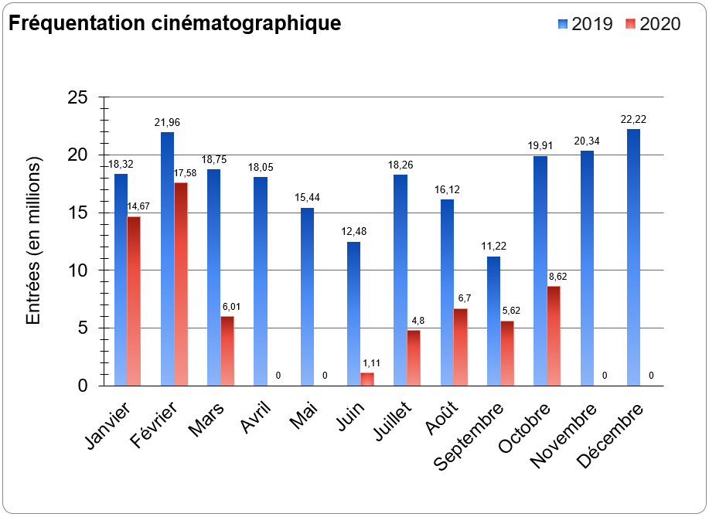
Le marché du cinéma en France
Source : CNC centre national du cinéma et de l’image animée

Slide 4
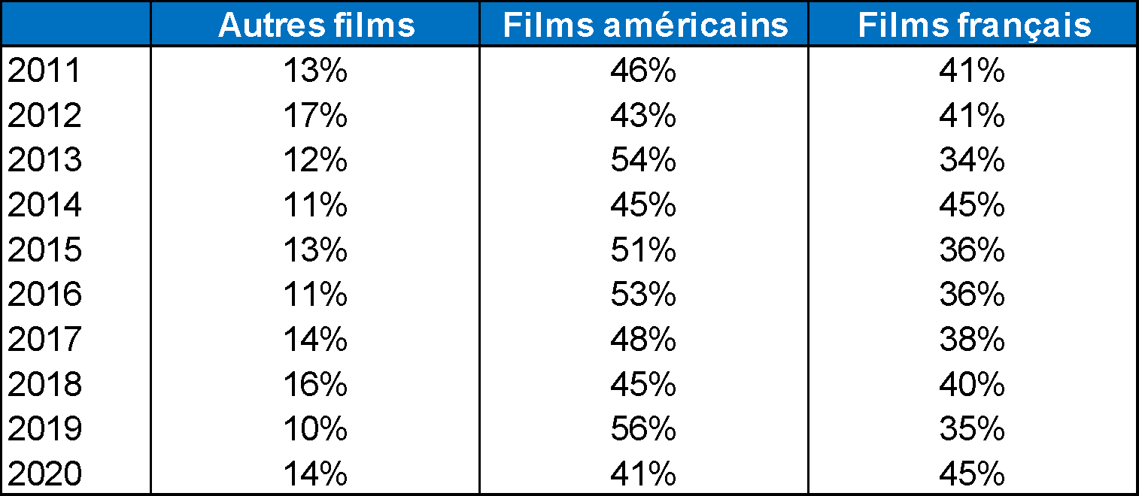
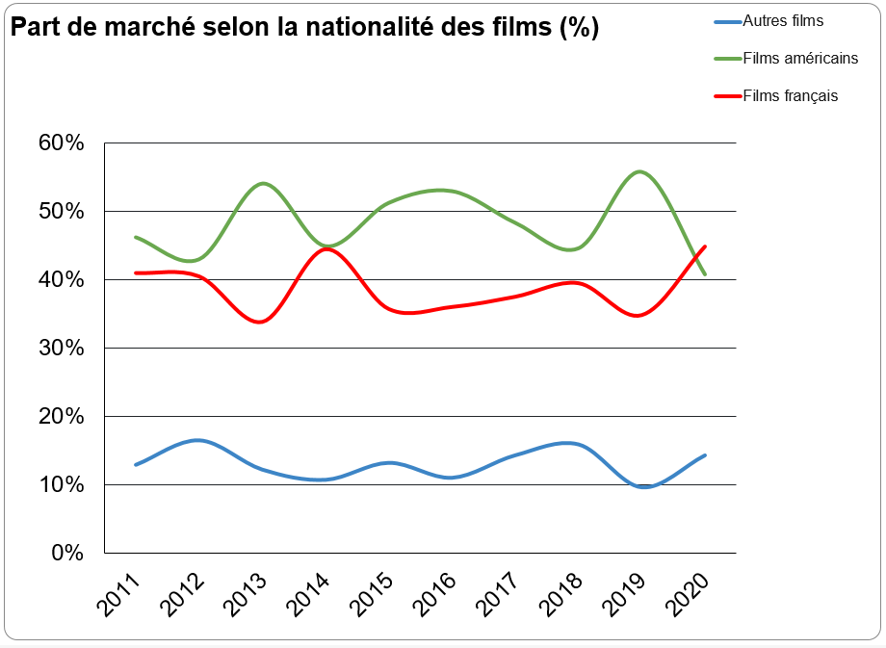
Le marché du cinéma en France
Analyse :
La diminution des films US en 2020 est probablement due aux nombreux décalages de sorties liés à la crise sanitaire.
Néanmoins, le tableau nous permet de définir que les films appréciés du public sont quasiment tous français ou américains.
Source : CNC centre national du cinéma et de l’image animée

Slide 5
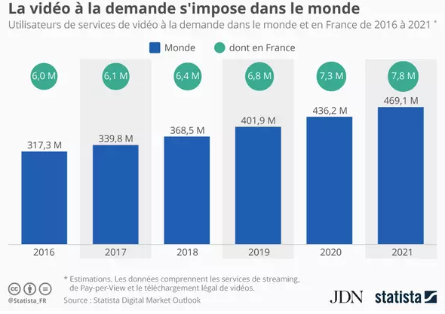
Le marché de la VOD

Slide 6






Les acteurs de la VOD (exemples)
NETFLIX
+ Programmes originaux
SALTO
+ Agrégat des principaux acteurs TV français
+ Replay des émissions et shows + direct + VOD
- Disponibilité limitée
- Qualité vidéo pauvre
PRIME vidéos
+ Programmes de + en + variés
+ inclus dans une offre globale Amazon
- UX faiblement développer
OCS
+ Exclusivités HBO / vitrine Orange
+ Simulcast des séries américaines
- Cibles public avertis et adultes
- Qualité des vidéos
MyCanal
+ Programmes originaux
+ Abonnement incluant Netflix, OCS et Disney+
+ UX intuitif
- Cher / packs thématiques
Acteurs spécialisés
(ADN, Wakanim, Crunchyroll, …)
DISNEY+
+ Licences du groupe
+ spécialisé dans le familial
+ thématiques par franchise
+ UX abouti
Service VOD chaînes locales
Source : https://www.clubic.com/guide-achat/article-843884-1-streaming-video-quelle-meilleure-plateforme.html

Slide 7
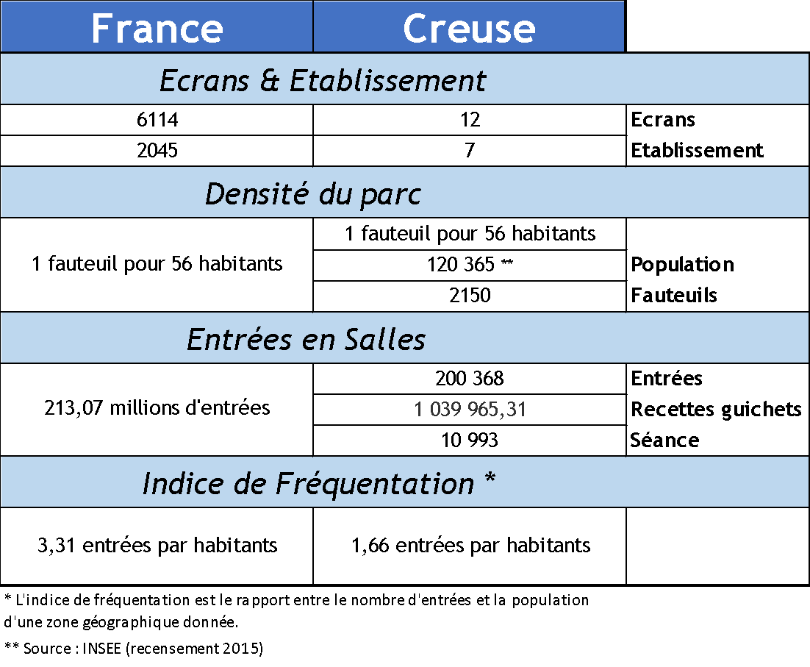
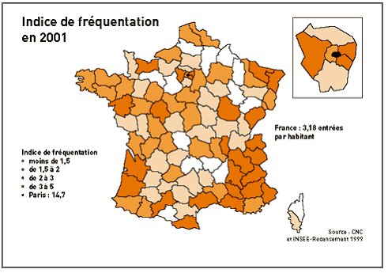
Le cinéma dans la Creuse
Données 2019
Données 2001
notre client
1,66 = deuxième indice le plus bas en France
Peu d’évolution entre 2001 et 2019

Slide 8
Le cinéma dans la Creuse / en Nouvelle Aquitaine
Aide de la région quant aux projets de transformation numérique :
Qui ? Les petites et moyennes exploitation cinématographique indépendantes
Pourquoi ? Aider les salles de cinéma face à la crise sanitaire
Objectif ? Attractivité, performance numérique, les relations publiques, simplification de la gestion
Quand ? Dépôts de dossier 🡪 30 novembre 2021
Source : https://les-aides.nouvelle-aquitaine.fr/culture/transformation-numerique-des-salles-de-cinema-independantes

Slide 9
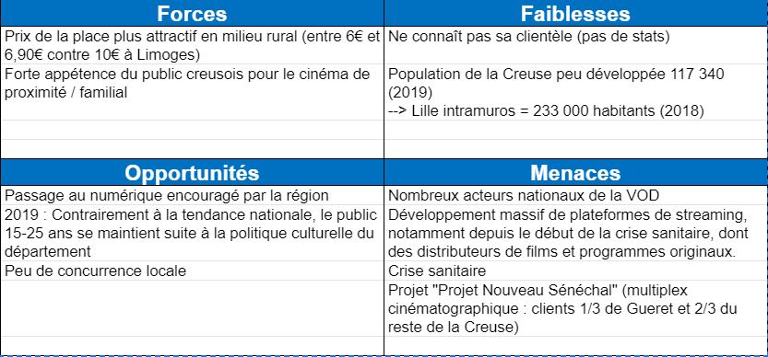
SWOT client

Slide 10
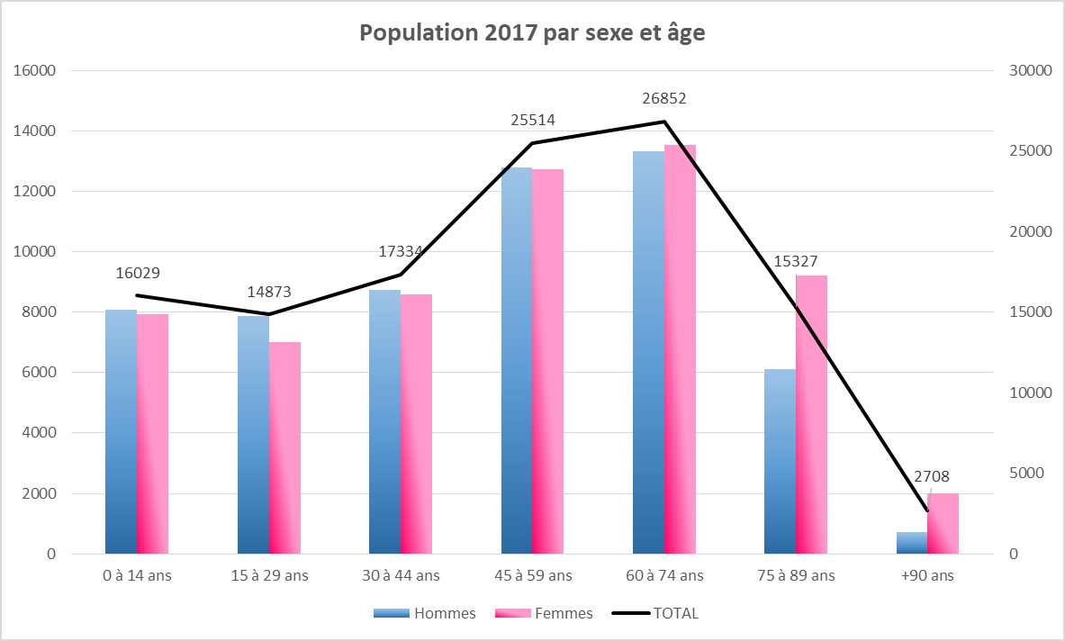
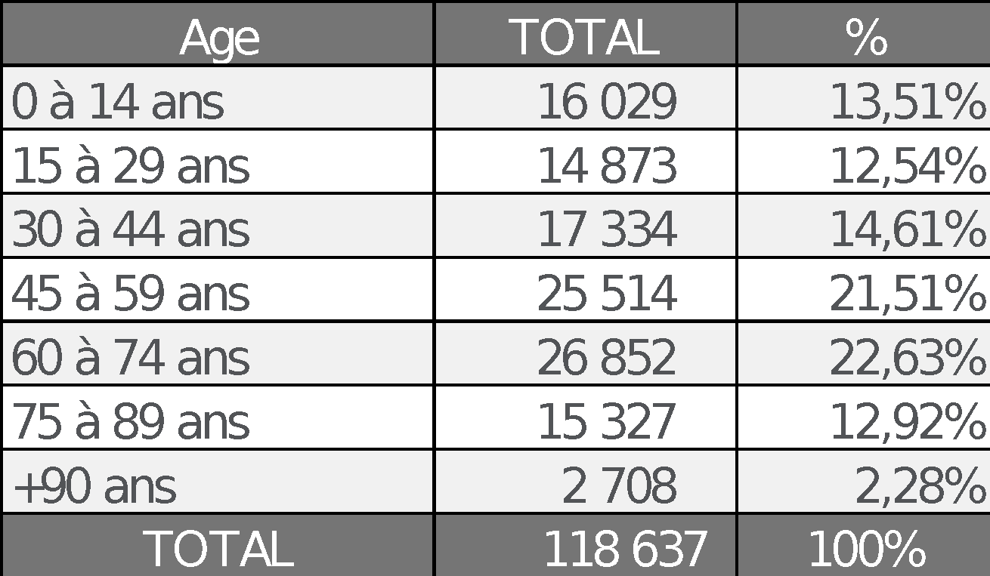
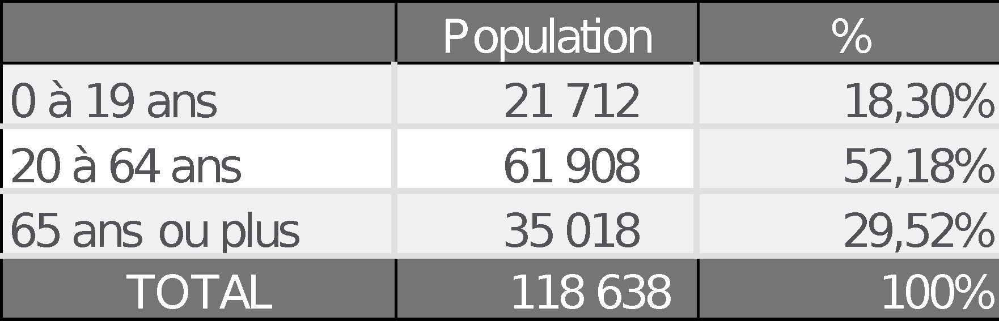
Démographie de la Creuse
Population vieillissante avec un faible renouvellement de la population.
Part majoritaire « d’actifs » mais dont la tendance est plus proche de la retraite…
Source : https://www.insee.fr/fr/statistiques/2011101?geo=DEP-23#tableau-REV_G1

Slide 11
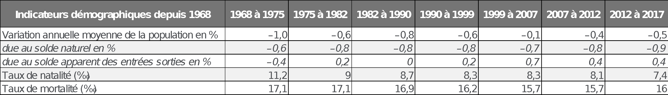
Démographie de la Creuse
Balance démographique
Malgré l’arrivée de nouveaux habitants, le solde démographique de la Creuse est négatif.
Si le taux de mortalité se maintient, le taux de natalité quant à lui est en diminution continue.
Le vieillissement de la population va continuer à accentuer ce solde négatif si la tendance se maintient.
Source : https://www.insee.fr/fr/statistiques/2011101?geo=DEP-23#tableau-REV_G1

Slide 12
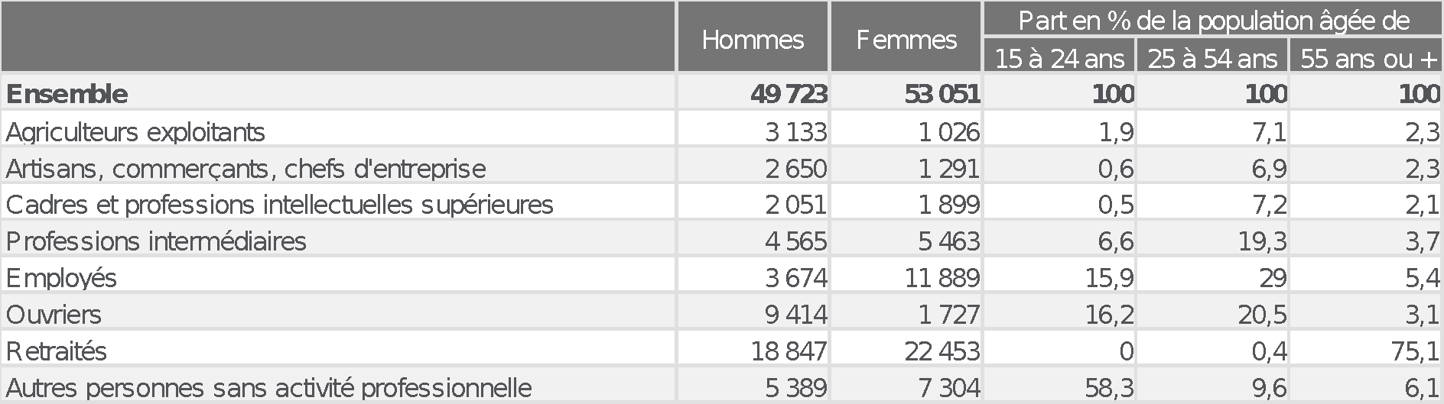
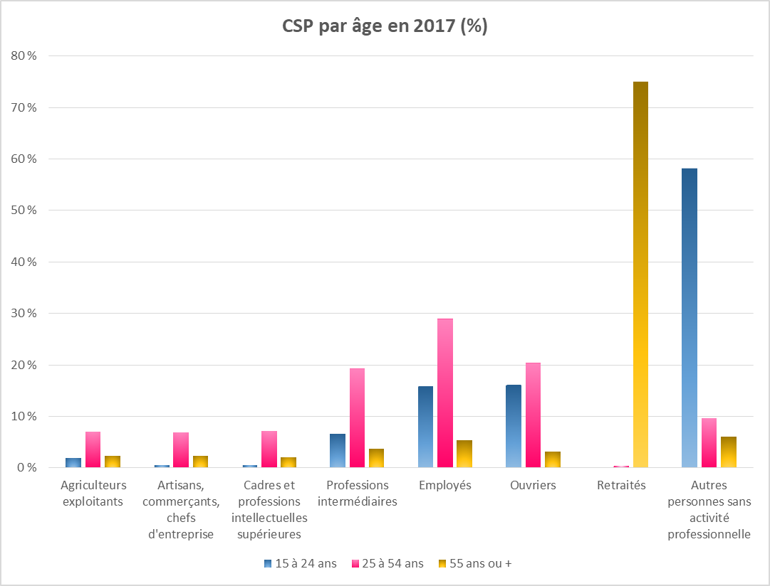
Démographie de la Creuse
Catégories socio-professionnelles
Proportion importante des personnes de +55 ans et des retraités
Idem pour les -15/24 ans, ce qui induit une part non négligeable de famille.
Source : https://www.insee.fr/fr/statistiques/2011101?geo=DEP-23#tableau-REV_G1

Slide 13
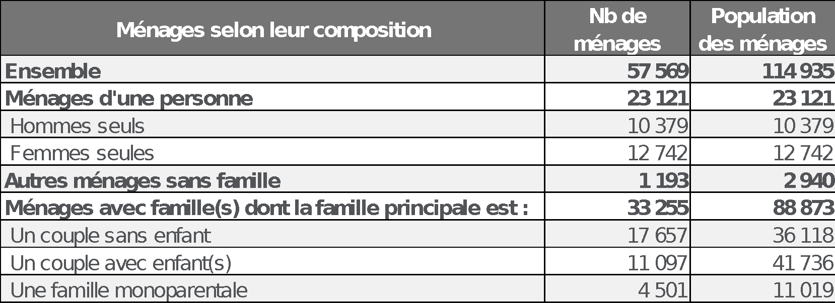
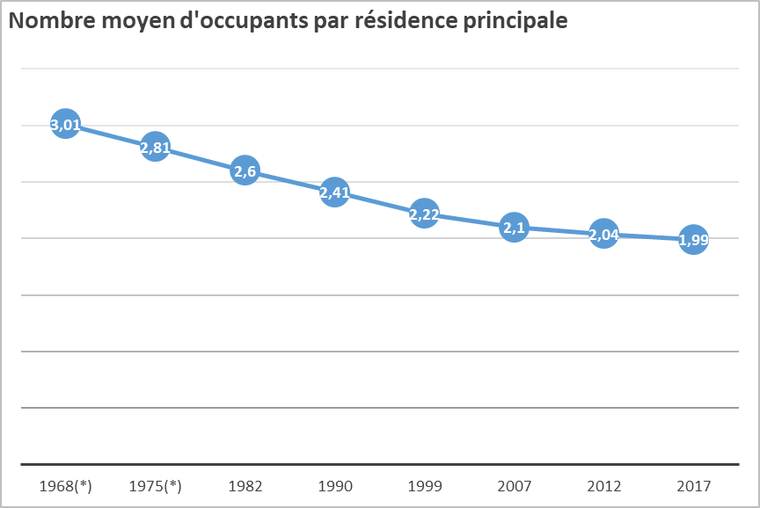
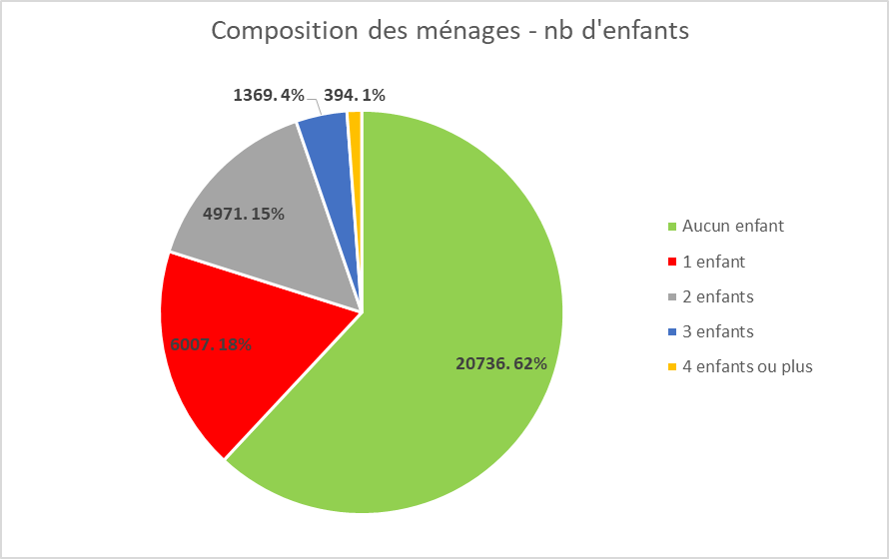
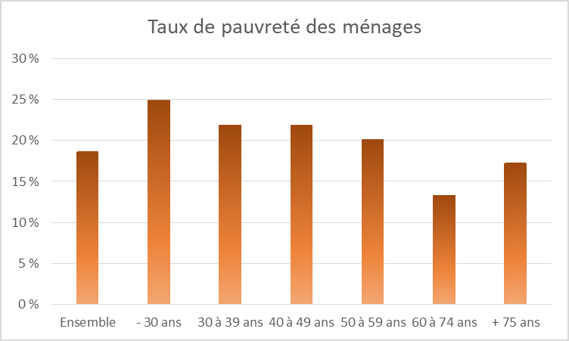
Démographie de la Creuse
Composition des ménages

